Slide 1
Verbandspräsentation
AGVS/UPSA

Slide 2
Inhaltsverzeichnis
Der Auto Gewerbe Verband Schweiz (AGVS) 3
Grundbildungen im Automobilgewerbe 7
Höhere Berufsbildung 30
Eignungstest 36
Mobilität heute und morgen 37
Tipps & Tricks / MechaniXclub 42
Berufsmeisterschaften / WorldSkills 44
Social Media 53

Slide 3
Daten und Fakten zum Auto Gewerbe Verband Schweiz (AGVS)
Der AGVS hat rund 4000 Mitglieder mit 39 000 Mitarbeitenden, wovon sich um die 8500 in der Aus- und Weiterbildung befinden.
Die AGVS-Garagen sind unentbehrlich für das Funktionieren des Verkehrs und der Wirtschaft. Sie verkaufen, warten und reparieren den grössten Teil des Schweizer Fuhrparks. Dieser besteht aus über 5,5 Millionen Fahrzeugen.
Jeder 8. Arbeitsplatz in der Schweiz hängt direkt oder indirekt vom Auto ab.
Die in der gesamten Schweizer Automobilbranche tätigen gut 226 700 Personen setzen jährlich 90 Mia. Franken (2009) um, was in etwa 17 Prozent des erwirtschafteten Bruttoinlandproduktes (BIP) der Schweiz entspricht.
Der jährliche Umsatz im Autogewerbe wird auf 33,9 Mia. Franken geschätzt (2011).

Slide 4

Der AGVS Schweiz und seine Sektionen
Der AGVS Schweiz setzt sich als Dachorganisation der Schweizer Garagisten für seine Mitglieder ein und unterstützt diese in ihrer harten Arbeit. In dieser Rolle nimmt er Einfluss auf die Rahmenbedingungen und bietet konkrete Leistungen im Alltag an. Die drei Kernkompetenzen des AGVS sind
die Berufsbildung,
die klassische Branchenvertretung sowie
das Anbieten von marktgerechten Dienstleistungen.
Eine tragende Säule der Interessenwahrnehmung bildet die regionale Verankerung des AGVS mit 21 Sektionen und 4 Untergruppen. Die Stärke des Branchen- und Berufsverbandes besteht im Miteinander aller Glieder.

Slide 5
Ein starkes Branding: Die Marke AGVS steht für Qualität
Der AGVS ist das Kompetenzzentrum und der Branchenleader des Autogewerbes
Der AGVS vertritt die Mitgliederinteressen auf jeder Ebene
Die AGVS-Garagen stehen für hohe Qualität, gutes Preis-/Leistungsverhältnis und ehrliche, nachhaltige Kundenbeziehungen
Dank hervorragender Berufsbildung erhalten die Kunden bei AGVS-Garagen die beste fachliche Beratung und Leistung
Die AGVS-Garagen sorgen dafür, dass ihre Kunden als Automobilistinnen und Automobilisten sicher und umweltbewusst fahren können
Unser Slogan:
AGVS/UPSA – STARK IN AUTOS.
UPSA/AGVS – LA VOITURE, NOTRE PASSION.
UPSA/AGVS – PROFESSIONE AUTO.

Slide 6

Vollbild und Text
Xy
_Deutsch
_Französisch
_Italienisch

Slide 7

Autoberufe haben Zukunft

Slide 8
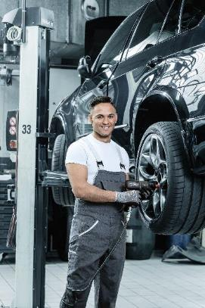
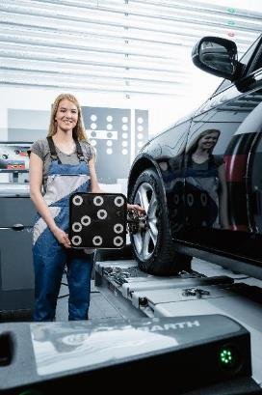
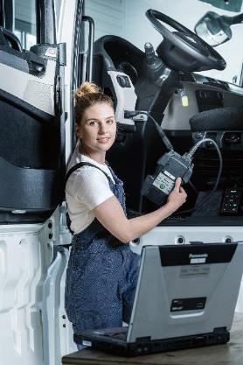
Technische AGVS Grundbildungen
Automobil-Assistent/- in
(EBA) 2 Jahre
ca. 400 Lernende pro Jahr
Automobil-Fachmann/-frau
(EFZ) Fachrichtung PW 3 Jahre
ca. 1250 Lernende pro Jahr
Automobil-Fachmann/-frau
(EFZ) Fachrichtung NFZ 3 Jahre
ca. 150 Lernende pro Jahr

Slide 9
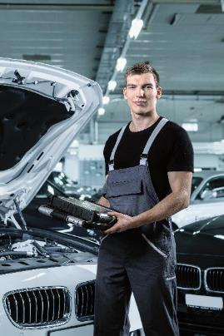
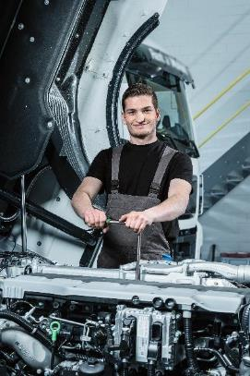
Automobil-Mechatroniker/-in
(EFZ) Fachrichtung PW 4 Jahre
ca. 660 Lernende pro Jahr
Automobil-Mechatroniker/-in
(EFZ) Fachrichtung NFZ 4 Jahre
ca. 140 Lernende pro Jahr

Slide 10
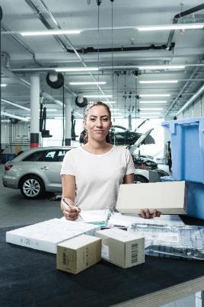
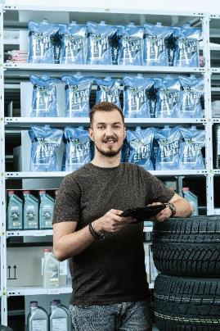
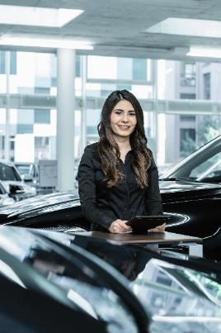
Detailhandelsassistent/-in EBA Autoteile-Logistik 2 Jahre
ca. 30 Lernende pro Jahr
Detailhandelsfachmann/-frau EFZ Autoteile-Logistik 3 Jahre
ca. 250 Lernende pro Jahr
Kaufmann / Kauffrau EFZ im Automobil-Gewerbe 3 Jahre
ca.100 Lernende pro Jahr

Slide 11
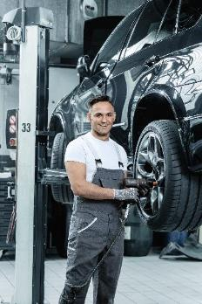
Automobil-Assistent/-in EBA
2-jährige Grundbildung
Kurzfilm
Ausbildungsdauer: 2 Jahre
Vorbildung: abgeschlossene Volksschule
Bedingung: bestandener AGVS-Eignungstest Schnupperpraktikum
Voraussetzung: Bei den praktischen Tätigkeiten sind vor allem das handwerkliche Geschick und Freude an der Technik
Schulische Fächer: Lern- und Arbeitstechnik, Rechnen, Physik, Elektrotechnik-Grundlagen, technische Informationen, Grundlagen in Fahrwerk und Motor.

Slide 12
Automobil-Assistent/-in EBA
2-jährige Grundbildung
Wir bieten: Damit der/die Auszubildende lernt, seine Arbeit selbstständig auszuführen, stehen ihm ein Ausbildner und gelernter Automobil-Fachmann zur Seite.
Überbetriebliche Kurse: Um die berufliche Praxis und die schulische Bildung zu ergänzen, gehören überbetriebliche Kurse
(20 Tage) zur Ausbildung.
Berufsfachschule: Berufsschulunterricht findet regelmässig statt: Im ersten und zweiten Jahr an einem Tag pro Woche.
Tätigkeiten: Die Tätigkeiten des Automobil-Assistenten umfassen einfache Servicearbeiten und Reparaturen selbstständig auszuführen und mit Unterstützung anspruchsvollere Aufgaben zu erledigen.

Slide 13


Automobil-Fachmann/-frau EFZ Personenwagen oder Nutzfahrzeuge
3-jährige Grundbildung
Kurzfilm
Ausbildungsdauer: 3 Jahre
Fachrichtung: Personenwagen und Nutzfahrzeuge
Vorbildung: abgeschlossene Volksschule in der mittleren Schulstufe
Bedingung: bestandener AGVS-Eignungstest Schnupperpraktikum
Voraussetzung: Bei den praktischen Tätigkeiten sind vor allem das handwerkliche Geschick, technisches Verständnis eine wichtige Voraussetzung.
Schulische Fächer: Die Hauptfächer sind Lern- und Arbeitstechnik, Rechnen, Physik, Elektrotechnik-Grundlagen, Elektrik/Elektronik, Fahrwerk, Antrieb und Motor.

Slide 14
Automobil-Fachmann/-frau EFZ Personenwagen oder Nutzfahrzeuge
3-jährige Grundbildung
Wir bieten: Kostenübernahme von mind. 15 Fahrstunden der jeweiligen Fahrzeugkategorie. Damit der/die Auszubildende lernt, seine Arbeit selbstständig auszuführen, stehen ihm ein Ausbildner und gelernter Automobil-Fachmann zur Seite.
Überbetriebliche Kurse: Um die berufliche Praxis und die schulische Bildung zu ergänzen, gehören überbetriebliche Kurse
(40 Tage) zur Ausbildung.
Berufsfachschule: Berufsschulunterricht findet regelmässig statt: Im ersten Jahr an jeweils 1½ Tagen, im zweiten und dritten Jahr an einem Tag pro Woche.

Slide 15
Automobil-Fachmann/-frau EFZ Personenwagen oder Nutzfahrzeuge
3-jährige Grundbildung
Personenwagen: Selbstständig Service- und Reparaturarbeiten an Motor, Fahrwerk und Antrieb ausführen sowie einfache Reparaturen in der Fahrzeugelektrik unter Mithilfe an Personenwagen übernehmen.
Nutzfahrzeuge: Selbstständig Service- und Reparaturarbeiten an Motor, Fahrwerk und Antrieb ausführen sowie einfache Reparaturen in der Fahrzeugelektrik unter Mithilfe an Nutzfahrzeugen übernehmen.
Spezielle Service- und Reparaturarbeiten am Fahrwerk und Aufbau durchführen.

Slide 16
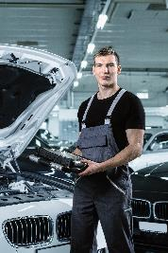

Automobil-Mechatroniker/-in EFZ Personenwagen oder Nutzfahrzeuge
4-jährige Grundbildung
Kurzfilm
Ausbildungsdauer: 4 Jahre
Fachrichtung: Personenwagen und Nutzfahrzeuge
Vorbildung: abgeschlossene Volksschule in der Regel oberste Schulstufe
Bedingung: bestandener AGVS-Eignungstest Schnupperpraktikum
Voraussetzung: Bei den praktischen Tätigkeiten sind vor allem das handwerkliche Geschick, vernetztes Denken und technisches Verständnis eine wichtige Voraussetzung.
Schulische Fächer: Die Hauptfächer sind Lern- und Arbeitstechnik, Rechnen, Physik, Elektrotechnik-Grundlagen, Elektrik/Elektronik, Fahrwerk, Antrieb und Motor.

Slide 17


Automobil-Mechatroniker/-in EFZ Personenwagen oder Nutzfahrzeuge
4-jährige Grundbildung
Wir bieten: Kostenübernahme von mind. 15 Fahrstunden der jeweiligen Fahrzeugkategorie. Damit der/die Auszubildende lernt, seine Arbeit selbstständig auszuführen, stehen ihm ein Ausbildner und gelernter Automobil-Mechatroniker zur Seite.
Überbetriebliche Kurse: Um die berufliche Praxis und die schulische Bildung zu ergänzen, gehören überbetriebliche Kurse
(68 Tage) zur Ausbildung.
Berufsfachschule: Berufsschulunterricht findet regelmässig statt: Im ersten bis dritten Jahr an jeweils 1½ Tagen, im vierten Jahr an einem Tag pro Woche. Es besteht auch die Möglichkeit der BM1.

Slide 18
Automobil-Mechatroniker/-in EFZ Personenwagen oder Nutzfahrzeuge
4-jährige Grundbildung
Personenwagen: Anspruchsvolle Reparaturen am Motor, Fahrwerk, Antrieb oder elektrischen Anlage an Personenwagen ausführen. Einfache Diagnosearbeiten an Systemen ausführen.
Nutzfahrzeuge: Anspruchsvolle Reparaturen am Motor, Fahrwerk, Antrieb oder elektrischen Anlage an Nutzfahrzeugen ausführen. Einfache Diagnosearbeiten an Systemen ausführen. Spezielle Arbeiten am Fahrwerk und Aufbau durchführen.

Slide 19
Berufsfachschule (BFS) und überbetriebliche Kurse (ÜK)
 | 1. Jahr |  |  | 2. Jahr |  |  | 3. Jahr |  | 4. Jahr
 | AA | AF | AM | AA | AF | AM | AF | AM | AM
Betrieb Tage | 4 | 3,5 | 3,5 | 4 | 4 | 3,5 | 4 | 3,5 | 4
BK Lektionen | 200 | 360 | 360 | 200 | 200 | 360 | 200 | 360 | 200
ABU Lektionen | 120 | 120 | 120 | 120 | 120 | 120 | 120 | 120 | 120
Sport Lektionen | 40 | 60 | 60 | 40 | 40 | 60 | 40 | 60 | 40
ÜK (20 – 24) | 12 |  |  | 8
ÜK (40 – 45) |  | 16 |  |  | 12 |  | 12
ÜK (60 – 66) |  |  | 16 |  |  | 20 |  | 16 | 12
AA: Automobil-Assistent/-in
AF: Automobil-Fachmann/-frau
AM: Automobil-Mechatroniker/-in
BK: Berufskunde
ABU: Allgemeinbildender Unterricht
Notes:
19

Slide 20
Berufsfachschule (BFS) und überbetriebliche Kurse (ÜK) neu ab Sommer 2018
 | 1. Jahr |  |  | 2. Jahr |  |  | 3. Jahr |  | 4. Jahr
 | AA | AF | AM | AA | AF | AM | AF | AM | AM
Betrieb Tage | 4 | 4 | 4 | 4 | 3.5 | 3,5 | 4 | 3,5 | 4
BK Lektionen | 200 | 200 | 200 | 200 | 360 | 360 | 200 | 360 | 200
ABU Lektionen | 120 | 120 | 120 | 120 | 120 | 120 | 120 | 120 | 120
Sport Lektionen | 40 | 40 | 40 | 40 | 40 | 40 | 40 | 40 | 40
ÜK (20 Tage) | 12 |  |  | 8
ÜK (40 Tage) |  | 16 |  |  | 12 |  | 12
ÜK (68 Tage) |  |  | 16 |  |  | 20 |  | 20 | 12
AA: Automobil-Assistent/-in
AF: Automobil-Fachmann/-frau
AM: Automobil-Mechatroniker/-in
BK: Berufskunde
ABU: Allgemeinbildender Unterricht
Notes:
20

Slide 21
  Durchlässigkeit und Zusatzausbildung
Berufs-maturität
Eidg. Fähigkeitszeugnis
Eidg. Berufsattest
3. Ausbildungsjahr
3. Lj.
2. Ausbildungs-
Jahr
2. Ausbildungsjahr
2. Lj.
Freifach
1. Ausbildungs-
Jahr
1. Ausbildungsjahr
1. Lj.
Automobil-Assistent/
Assistentin
Automobil-Fachmann/Fachfrau

Slide 22
  Durchlässigkeit und Zusatzausbildung
Berufs-maturität
Eidg. Fähigkeitszeugnis
Eidg. Fähigkeitszeugnis
4. Ausbildungsjahr
4. Lj.
3. Ausbildungsjahr
3. Ausbildungsjahr
3. Lj.
Freifach
2. Ausbildungsjahr
2. Ausbildungsjahr
2. Lj.
1. Ausbildungsjahr
1. Ausbildungsjahr
1. Lj.
Automobil-Fachmann/Fachfrau
Automobil-Mechatroniker/in

Slide 23
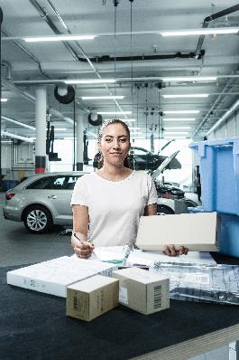
Detailhandelsassistent/-in EBA Autoteile-Logistik
2-jährige Grundbildung
Kurzfilm
Ausbildungsdauer: 2 Jahre
Vorbildung: Abgeschlossene Volksschule
Voraussetzung: Freude mit Menschen zu reden, sie zu beraten, Produkte oder Dienstleistungen zu verkaufen, im Team zu arbeiten
Bedingung: Kommunikationsfähigkeit, Flexibilität, Belastbarkeit, Interesse an Technik
Schulische Fächer: Die Hauptfächer sind: Detailhandelspraxis, Allgemeine Branchenkunde, Standardsprache, Fremdsprache, Wirtschaft, Gesellschaft und Sport.

Slide 24
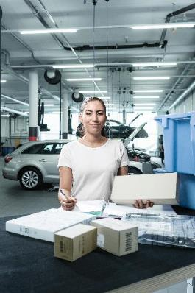
Detailhandelsassistent/-in EBA Autoteile-Logistik
2-jährige Grundbildung
Berufsfachschule: An 1 Tag pro Woche findet der Unterricht in der Berufsfachschule statt
Überbetriebliche Kurse: Um die berufliche Praxis und die schulische Bildung zu ergänzen, gehören 8 Tage überbetriebliche Kurse (üK) zur Ausbildung

Slide 25
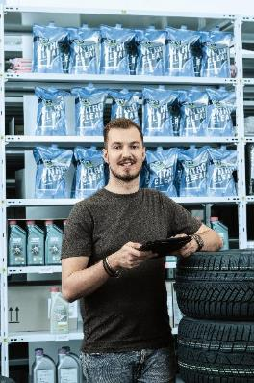
Detailhandelsfachmann/-frau EFZ Autoteile-Logistik
3-jährige Grundbildung
Kurzfilm
Ausbildungsdauer: 3 Jahre
Schwerpunkt: Beratung oder Bewirtschaftung
Vorbildung: Abgeschlossene Volksschule, oberste oder mittlere Schulstufe
Voraussetzung: Freude mit Menschen zu reden, sie zu beraten, Produkte Dienstleistungen zu verkaufen
Bedingung: Kommunikationsfähigkeit – auch in Fremdsprache, Selbstständigkeit, Interesse an Technik
Schulische Fächer: Die Hauptfächer sind: Detailhandelskenntnisse, Allgemeine Branchenkunde, Standardsprache, Fremdsprache, Wirtschaft, Gesellschaft und Sport

Slide 26
Detailhandelsfachmann/-frau EFZ Autoteile-Logistik
3-jährige Grundbildung
Berufsfachschule: An durchschnittlich 1 ½ oder 2 Tage pro Woche findet der Unterricht in der Berufsfachschule statt
Berufsmaturität (BMS): Bei guten Leistungen besteht die Möglichkeit, die BMS I zu absolvieren
Überbetriebliche Kurse: Um die berufliche Praxis und die schulische Bildung zu ergänzen, gehören 10 Tage überbetriebliche Kurse (üK) zur Ausbildung
Schwerpunkt Beratung: Das Beraten, Bedienen und Verkaufen steht im Vordergrund
Schwerpunkt Das Überwachen der Warenflüsse
Bewirtschaftung: sowie das Bereitstellen von bestelltem Material steht im Vordergrund

Slide 27
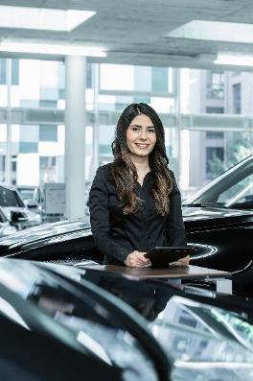
Kaufmann / Kauffrau EFZ im Automobil-Gewerbe
3-jährige Grundbildung
Kurzfilm
Ausbildungsdauer: 3 Jahre
Profile: Basis-Grundbildung (B-Profil)
Erweitere Grundbildung (E-Profil)
Vorbildung: Abgeschlossene Volksschule, oberste oder mittlere Schulstufe je nach gewähltem Profil;
Tastaturschreiben
Voraussetzung: Interesse an kaufmännischen Arbeiten, vernetztes Denken und gute Auffassungsgabe, mündliche und schriftliche Sprachgewandtheit, Organisationsfähigkeit, Selbstständigkeit, kundenorientiertes Verhalten, Interesse für Technik

Slide 28
Kaufmann / Kauffrau EFZ im Automobil-Gewerbe
3-jährige Grundbildung
Schulische Fächer: Die Hauptfächer sind: Standardsprache / 1 Fremdsprache (B-Profil) bzw. 2 Fremdsprachen (E-Profil), Information / Kommunikation / Administration; Wirtschaft und Gesellschaft
Berufsfachschule: 1./2. Jahr: 2 Tage pro Woche
3. Jahr: 1 Tag pro Woche (2 Tage pro Woche (E-Profil mit BMS)
Berufsmaturität (BMS): Während der Grundbildung nur mit dem E-Profil möglich
Überbetriebliche Kurse: Um die berufliche Praxis und die schulische Bildung zu ergänzen, gehören 16 Tage überbetriebliche Kurse (üK) zur Ausbildung

Slide 29
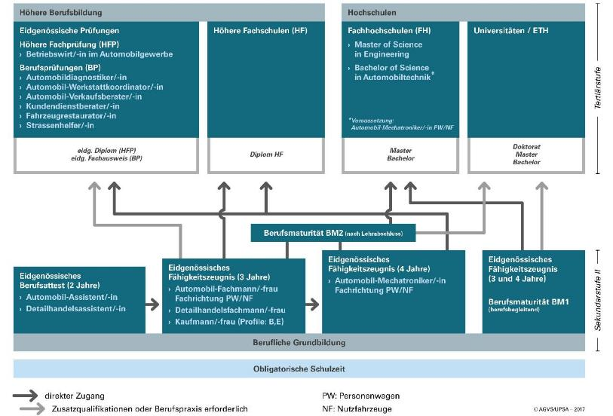

Slide 30
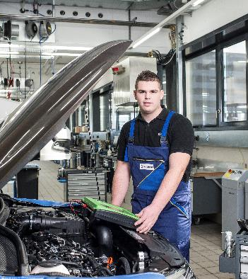
Höhere Berufsbildung
Höhere Fachprüfung (HFP)
Eidg. dipl. Betriebswirt/in im Automobilgewerbe
Berufsprüfungen (BP)
Automobildiagnostiker/-in
Automobil-Werkstattkoordinator/-in
Automobil-Verkaufsberater/-in
Kundendienstberater/-in im Automobilgewerbe
Fahrzeugrestaurator/-in
Strassenhelfer/-in

Slide 31
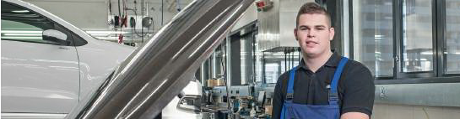
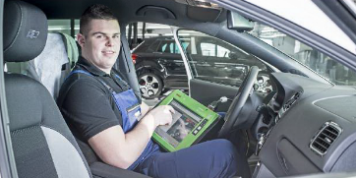
Kompetenzen / Aufgaben
Ausgeprägte Diagnosefähigkeiten →
Spezialisten für das Ermitteln von Fehlern an Fahrzeugkomponenten und an –systemen
analytisches Denken
Ausdauer
Führen anspruchsvolle Reparaturen durch
hohe Fachkompetenz
Verantwortlich für die Ausbildung der Lehrlinge
Kommunikationsfähigkeit
Kundenorientierung
Der technische Fachspezialist eine Schlüsselfunktion im Betrieb

Slide 32
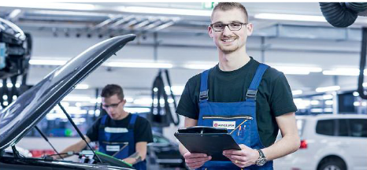
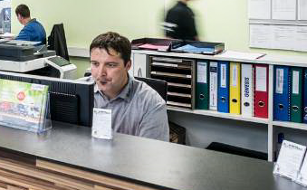

Kompetenzen / Aufgaben
Organisationstalent
Mitarbeitereinsatz planen
Koordination der Werkstatt
verantwortlich für Werkstattbudget und Zielerreichung
sehr gute technische Kenntnisse
fachmännische Diagnosen stellen
gute Kommunikationsfähigkeiten
Ansprechpartner für Kunden, Versicherungen und Lieferanten
Mitarbeiterzufriedenheit sicherstellen
Qualität und Kundenzufriedenheit sicherstellen
Werkstattauslastung sicherstellen
Führungsperson in der Werkstatt

Slide 33
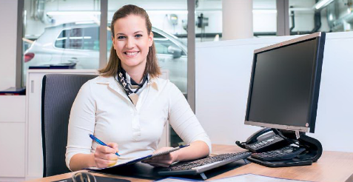
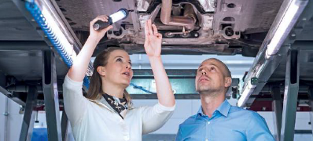
Kompetenzen / Aufgaben
Ausgeprägte Kommunikationsfähigkeiten
gute Umgangsformen
beraten
organisieren
planen
koordinieren
teamfähig
Termine überwachen
technisches Verständnis
Umgang mit Kundenreklamationen
Administrative Tätigkeiten:
Kalkulationen, Kostenvoranschläge,
Aufträge erstellen und abrechnen,
Garantien abwickeln
Notes:
Fähigkeiten / Aufgaben
Ausgeprägte Kommunikationsfähigkeiten
gute Umgangsformen
beraten
organisieren
planen
koordinieren
teamfähig
Termine überwachen
technisches Verständnis
Umgehen mit Kundenreklamationen
Administrative Tätigkeiten:
Kalkulationen, Kostenvoranschläge,
Aufträge annehmen erstellen und abrechnen,
Garantien abwickeln

Slide 34
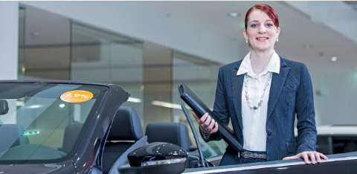
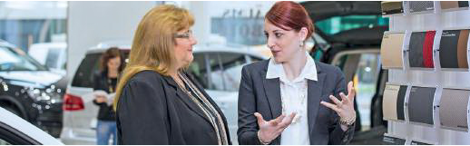

Kompetenzen / Aufgaben
sehr gutes Auftreten
gute Produktekenntnisse
Genaue Bedarfsabklärung
ausgeprägte Kundenorientierung
psychologische Kenntnisse
beraten: Produkt, Mobilität, Finanzierungen, Versicherungen
Abschlussstärke / Verkaufstechnik
Marketingkenntnisse
administrative Fähigkeiten
kalkulieren
Flexibilität
organisieren

Slide 35

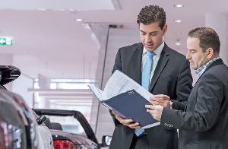
Kompetenzen / Aufgaben
Führung der Bereiche Verkauf, Kundendienst, Werkstatt, Ersatzteillager, Finanzen, Administration und Personal
Unternehmerisches Denken und Handeln
Marktpotential erkennen
Strategien entwickeln und umsetzen
Struktur und Organisation für erfolgreiches Sales und Aftersales Geschäft sicherstellen
Mitarbeiter- sowie Kundenzufriedenheit und Qualität
Gesamt Budget- und Ergebnisverantwortung
Führungsaufgabe
Notes:
Fähigkeiten / Aufgaben
Führung der Bereiche Verkauf, Kundendienst, Werkstatt, Ersatzteillager, Finanzen, Administration und Personal
Unternehmerisches denken und handeln
Marktpotential erkennen
Strategien entwickeln und umsetzen
Struktur und Organisation für erfolgreiches Sales und Aftersales Geschäft sicherstellen
Mitarbeiter- sowie Kundenzufriedenheit und Qualität
Gesamt Budget- und Ergebnisverantwortung
Führungsaufgabe

Slide 36
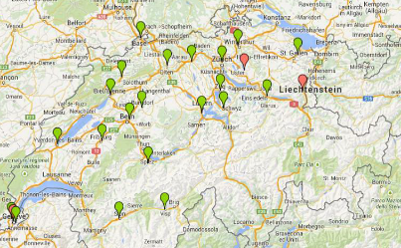
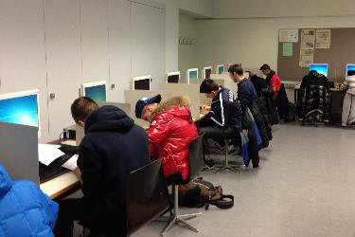
Elektronischer Eignungstest für technische Grundbildungen
24 Standorte und 17 Sektionen
www.agvs-eignungstest.ch

Slide 37

Mobilität
Sich leiten lassen
Notes:
Telematik-Steuerung von Automobilen
Gute Verbindungen
Die Telematik verbindet Telekommunikation mit Informatik im Auto. In der Automobiltechnik verbergen sich hinter diesem Begriff aufwändige Mobilitätssysteme, die dem Fahrer E-Mails vorlesen, das nächste Hotel finden oder das Navigationssystem mit aktuellen Verkehrsinformationen versorgen.
In Verbindung mit einem fest eingebauten Autotelefon bieten einige Autohersteller heute auch automatische Notrufsysteme an. Diese senden bei einem Unfall automatisch ein Notrufsignal mit präziser Standortbestimmung aus, das die Rettungsdienste zur Unglücksstelle führt. Zudem enthält das SOS-Signal Daten zur Schwere des Unfalls. Die Grundlage für diese Meldung liefern die Daten der Fahrzeugsensoren, die für das Auslösen der Airbags zuständig sind.

Slide 38
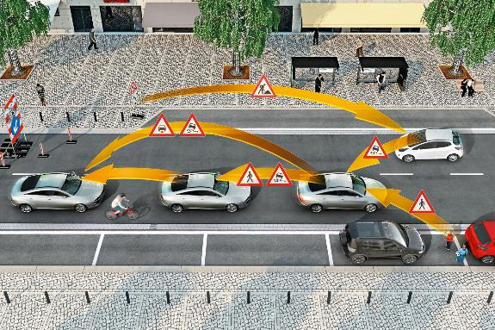
Verkehrslenkungs- und Informationssysteme
Autos kommunizieren miteinander
Notes:
Verkehrslenkungs- und Informationssysteme
Geschickt um den Stau
Autos sollen zukünftig direkt miteinander kommunizieren. Sie tauschen dabei Informationen zur aktuellen Verkehrslage aus - schnell und direkt von Fahrzeug zu Fahrzeug. Möglich macht das die WirelessLAN-Funktechnik. Steht ein Auto im Stau, sendet es diese Information in so genannten Ad-hoc-Netzen in Sekundenschnelle an alle Fahrzeuge in seinem Umfeld. Die dynamische Navigation führt diese dann elegant auf einer freien Ausweichroute zum Ziel. Über die aktuelle Position und Geschwindigkeit hinaus, liegen in modernen Automobilen noch eine Vielzahl weiterer Daten vor, die für die Verkehrsmeldungen nutzbar sind. Hierzu gehören Informationen des Abblend-, Fern-, Nebel-, Warnblink- oder Bremslichtes, darüber hinaus Daten des Antiblockier-Systems (ABS), der Fahrdynamik-Regelung (ESP), der Scheibenwischertätigkeit oder des Außenthermometers. Diese Daten geben Hinweise auf die lokale Straßen- oder Wetterlage - zum Beispiel auf lokale Glätte, Nebel, Nässe oder ein Stauende in einer Kurve.
Sind nur zehn Prozent aller Fahrzeuge in der Schweiz mit dieser Technik ausgestattet, ist damit eine flächendeckende Verkehrsinformation möglich. Jedes Fahrzeug übernimmt dabei - je nach Situation - die Rolle des Senders, Empfängers oder Vermittlers.

Slide 39
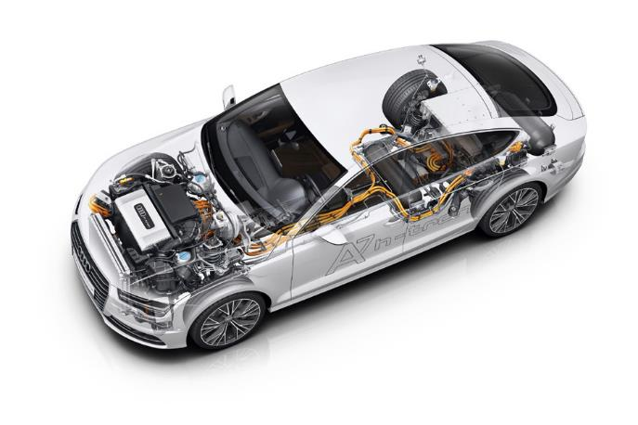
Alternative Antriebssysteme
Brennstoffzelle
Eigenes Kraftwerk an Bord.
Notes:
Brennstoffzellen-Antrieb
Unter den alternativen Antrieben stellt die wasserstoffbetriebene Brennstoffzelle eine interessante Entwicklung dar. Sie hat einen doppelt so hohen Wirkungsgrad wie der Verbrennungsmotor, ist geräuscharm und arbeitet völlig schadstofffrei.
Bei der Reaktion von Wasserstoff und Sauerstoff wird elektrische Energie freigesetzt, die das Fahrzeug antreibt. Einzige Emission ist reiner Wasserdampf.
In der Brennstoffzelle vereinigen sich Wasserstoff und Sauerstoff zu Wasser, wobei die frei werdende Energie direkt in elektrische Energie umgewandelt wird. Die Umwandlung von chemischer Energie in elektrische Energie erfolgt in einem einzigen Schritt ohne thermische
oder mechanische Zwischenstufen.
Fahrzeuge lassen sich über einen Elektromotor mit dieser Energie antreiben und bieten damit eine neue Zukunftsperspektive für mögliche alternative Fahrzeugantriebe.

Slide 40
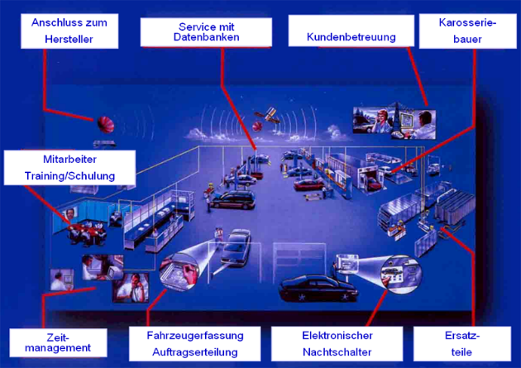
Werkstatt der Zukunft
Dem intern vernetzten
Auto folgt der vernetzte
Fahrzeugbetrieb
Notes:
Die Werkstatt der Zukunft
Die Werkstatt der Zukunft ist Teil eines riesigen Informationsnetzwerkes. Informationen über Reparaturvorgehensweisen, die spezielle Vita von individuellen Fahrzeugen, die Verfügbarkeit von Ersatzteilen, der jeweilige Stand des Software-Updates in den Steuergeräten der Kundenfahrzeuge, alles das ist mit EDV zu recherchieren bzw. auf den Datenbanken abgelegt.
Ein großer Teil des Alltags in Garagenbetrieben wird durch das ständige Training gekennzeichnet sein. Dabei kommt das Training zum Mitarbeiter - durch den Coach von der Zentrale oder aber durch CBT (Computer Based Training). Damit wird jedoch auch eines deutlich: Die Werkstatt für sich alleine kann informationstechnisch nicht existieren, sie braucht Hilfe von außen, entweder von Konzeptanbietern oder vom Fahrzeughersteller bzw. Importeur.
Natürlich sind die Arbeitsplätze einer Werkstatt untereinander vernetzt. Die Vernetzung geht soweit, dass die Büroarbeitsplätze auf Werkstattdaten bzw. die Werkstattmitarbeiter auf Administrationsdaten zurückgreifen können, soweit es für die Auftragsabarbeitung nützlich oder notwendig ist. Für ganz besonders schwierige Diagnosen wird die Werkstatt mit einer zentralen Telediagnose zusammengeschaltet.

Slide 41

Telediagnose
Die vernetzte Autowelt
Notes:
Telediagnose
Viele Fahrzeuge haben über CAN-Bus vernetzte, eigendiagnosefähige Steuergeräte. Werkstätten vernetzen Motortester, Auftragsannahme, Ersatzteillager und Buchhaltung. Der nächste Schritt kombiniert die Vernetzung von Fahrzeug, Werkstatt und Fahrzeughersteller.
Durch die Telediagnose wollen Fahrzeughersteller und Serviceunternehmen fahrzeugrelevante Verschleißdaten erfassen und mit den Möglichkeiten der modernen Telekommunikation übertragen. Das können Daten über
Menge und Zustand des Motoröls,
Belagstärke von Kupplung oder Bremse,
sich drastisch ändernde Abgaswerte,
nachlassende Öl- bzw. Kraftstoffdrücke,
oder zu heiß werdende Schalt- oder Achsgetriebe sein.
Im Prinzip also alle Daten, die die Eigendiagnose im Fahrzeug erfassen kann.
Diese Informationen werden dann über Mobilfunknetze an eine Zentrale der Fahrzeughersteller oder an Servicecenter gesendet.

Slide 42
Tipps & Tricks
Eignungstest AGVS
www.agvs-eignungstest.ch
www.autoberufe.ch
VCSI Eignungstest
www.carrosserieberufe.ch
Lehrstellensuche
www.berufsberatung.ch/Lena
www.yousty.ch
www.lehrstellenboerse.ch
www.gateway-junior.net
Bewerbungstipps
www.berufsberatung.ch/
www.yousty.ch/de-CH/lehrstellen/bewerbung/anschreiben
www.kiknet-agvs.org/
Schnupperpraktikum
Leitfaden
Schnuppertagebuch
Praktische Arbeiten
Die Bewerbung
Eigene Ideen einbringen
Betriebsbezogen
Persönlich
Das Bewerbungsgespräch
Vorbereitet
Natürlich, locker
Das Schnupperpraktikum
Frühzeitig
Mehrere
Verschiedene Beruf

Slide 43

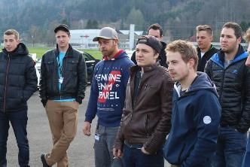
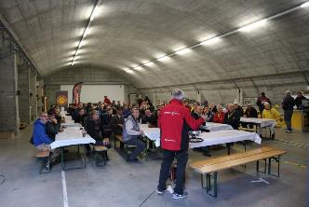
MechaniXclub
Aktuell 8’500 Member aus der Schweizer Autobranche
www.mechanixclub.ch
Informationen zu Aus- und Weiterbildung
Technic-Sheets monatlich
Übungsserien
Dailynews
Attraktive Wettbewerbe / Events und vieles mehr
Notes:
(sk)

Slide 44
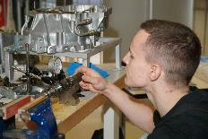
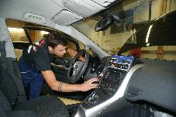
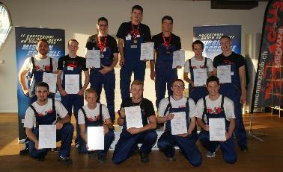
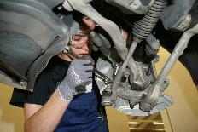
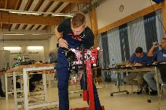
Die Berufsmeisterschaft vom 2. und 3. September 2016
Die 12 Finalisten

Slide 45
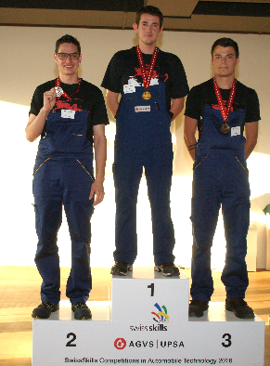



Siegerehrung Berufsmeisterschaft 2016
1. Janik Leuenberger
2. Riet Bulfoni
3. Dimitri Nicole
Notes:
Video Siegerehrung auf Janik Leuenbergers Bild verlinkt

Slide 46
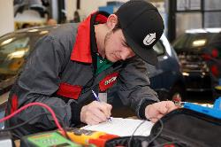
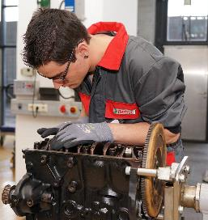
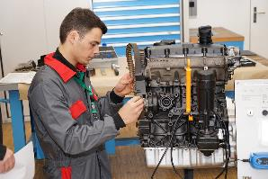

EuroCup 2016 in Bregenz

Slide 47
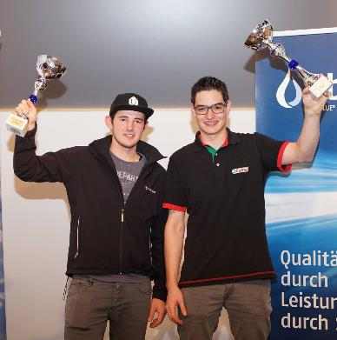
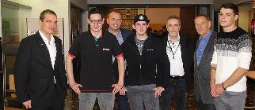

EuroCup 2016 in Bregenz: Sensationeller Schweizer Doppelsieg

Slide 48
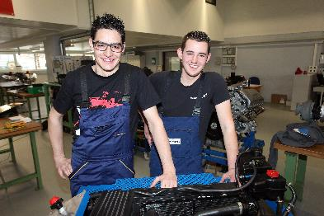
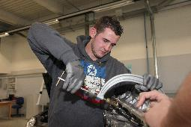
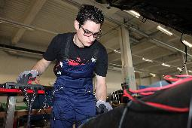
Finale im AGVS Ausbildungszentrum Zentralschweiz

Slide 49

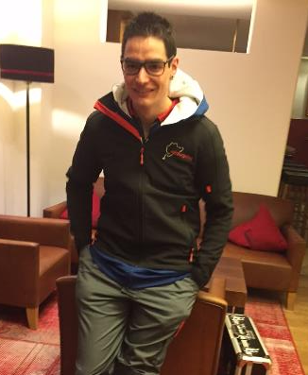
Sieger Riet Bulfoni, qualifiziert für Worldskills in AbuDhabi 2017

Slide 50
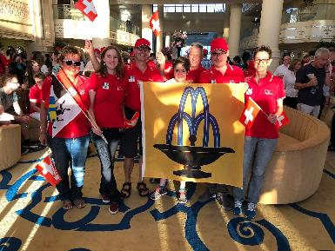
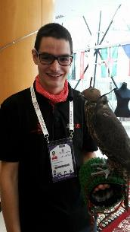
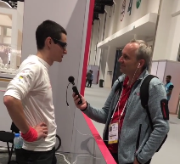


WorldSkills Abu Dhabi 2017

Slide 51





Slide 52






Slide 53





autoberufe.ch
Notes:
Notizen Jahresziele:
Bewerbung Autoberufe
Social Media (FB, Instagram, Blog), Autoberufe.ch überarbeiten und yousty.ch aktiv bewirtschaften
Teilnahme WorldSkills Abu Dhabi
Berufswerbung an Transport-CH / Autosalon
Medienarbeit Berufsbildung (regional und national)
Neues Kommunikationssujet für Nachwuchs inkl. NFZ
Neuer Grundbildungs-Flyer
Facebook
Instagram
Snapchat
Website autoberufe.ch

Slide 54

Vollbild und Text
Xy
www.autoberufe.ch

